Slide 1


Projeto Cres(SER)

Slide 2
O Projeto Cres(SER) dedicado à área da saúde mental na gravidez e 1.ª infância, é um projeto piloto desenvolvido pelo Centro de Saúde de Águeda no âmbito do Programa Regional de Saúde Mental da ARS Centro, o Cres(SER) tem como público alvo as crianças dos zero aos três anos e respetivas famílias, bem como o setor da saúde e educação.
Campanha Primeiros Anos
Vídeo: Primeiros 1.000 dias de vida... são extraordinários
A Santa Casa da Misericórdia de Águeda é parceira neste projeto!
Neste local pode ir acompanhando as "mensagens" cheias de conteúdo, que nos faz refletir e recentrar a nossa atenção no que é efetivamente essencial - as nossas crianças.

Slide 3

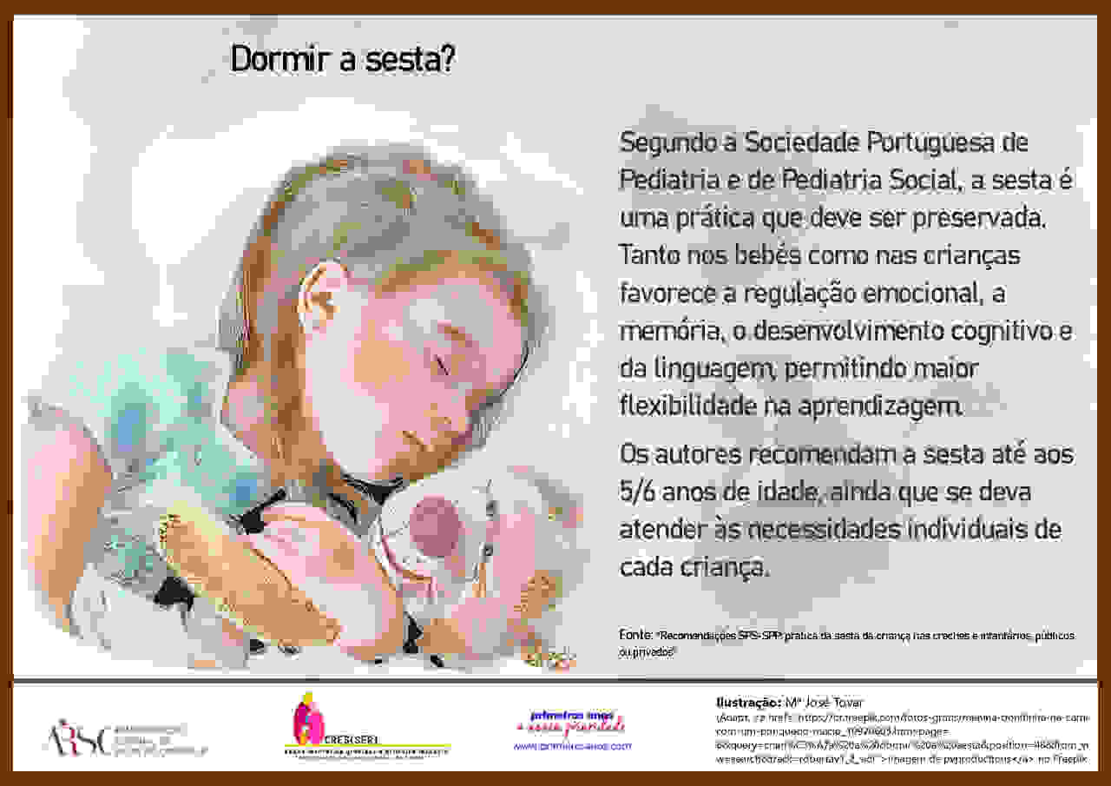
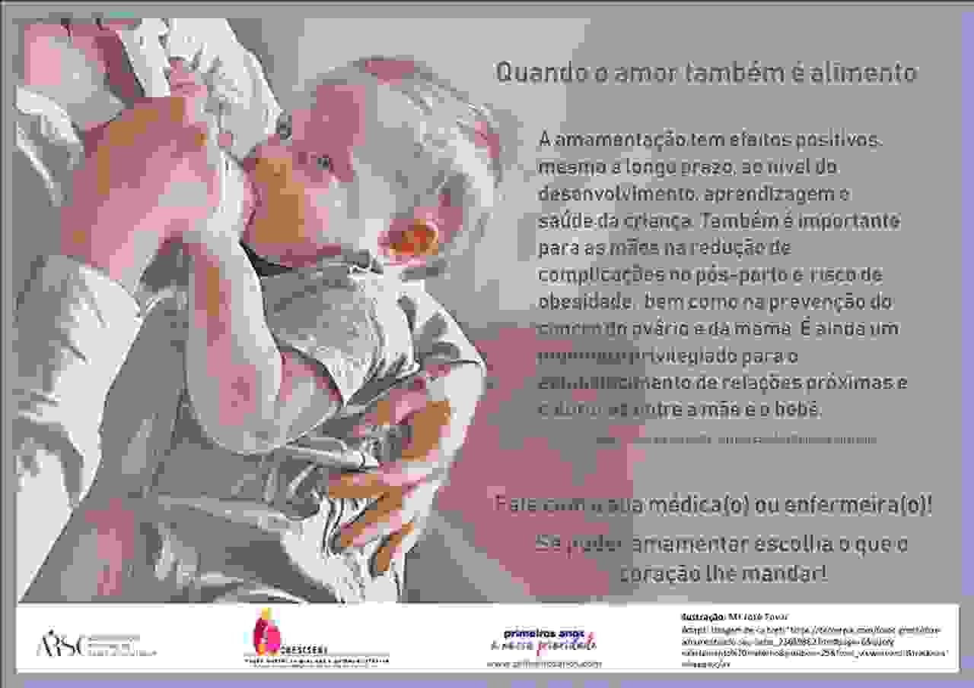
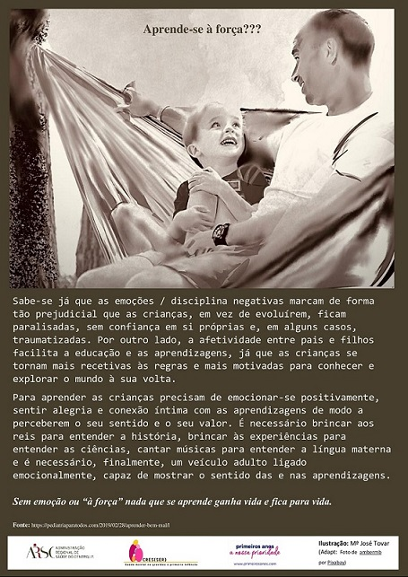


05/05/2023
28/04/2023
21/04/2023
03/03/2023
06/04/2023
18/03/2023

